Slide 1

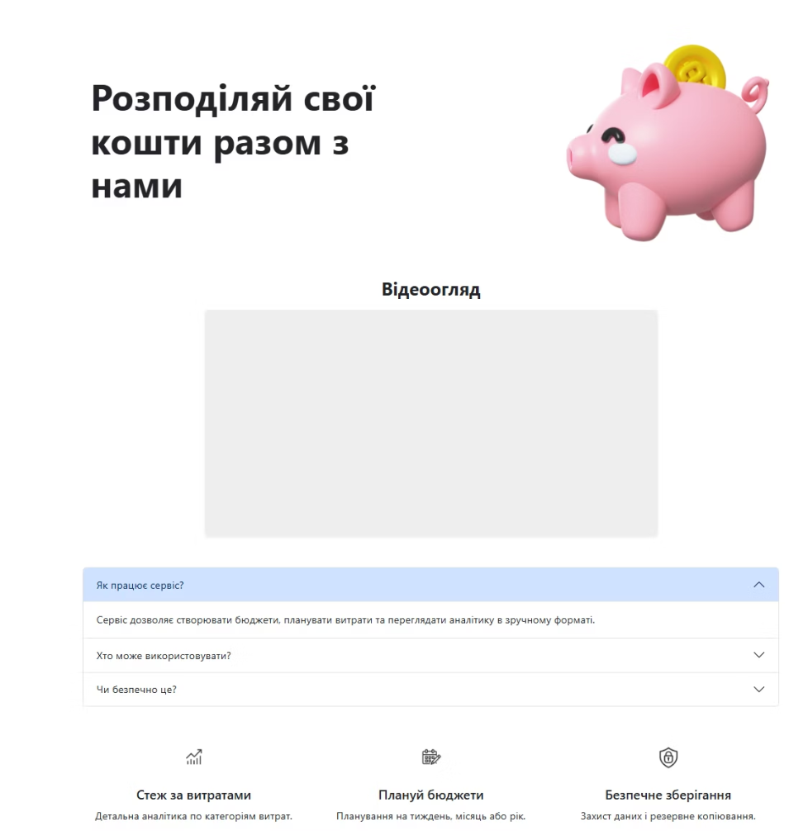
Проект: Cashflow
Система для управління особистими фінансами. Користувач додає доходи, витрати, керує профілем і картками.

Slide 2

Основні функції Cashflow
Додавання доходу та витрат
Управління профілем
Перегляд звітів і графіків
Змінюйте особисті дані та аватарку швидко та безпечно.
Аналізуйте фінанси через інтуїтивні візуалізації.
Легко вводьте суми, категорії та дати для балансу.

Slide 3

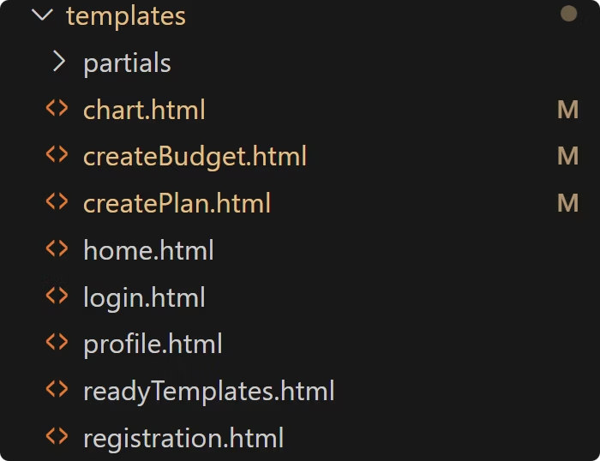
Верстка сайту
Головна сторінка
Сторінка створення бюджету
Сторінка додавання витрат
Сторінка профілю
Відеоогляд сайту.
Редагування особистих даних і карток користувача.
Налаштування бюджету з категоріями.
Форма швидкого введення витрат із валідацією.
Швидкий доступ до функціоналу

Slide 4
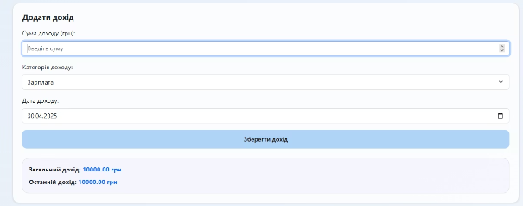
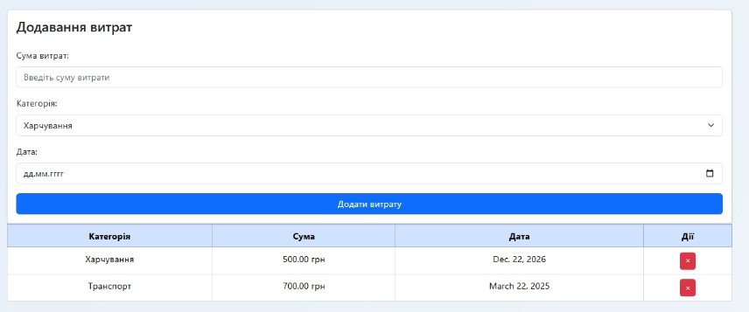


Додавання доходу та витрат
Додавання доходу
Введення суми, категорії та дати
Автоматичне оновлення балансу
Повідомлення про успіх операції
Додавання витрат
Вибір категорії і дати витрати
Збереження у базі даних
Відображення у списку на сторінці

Slide 5
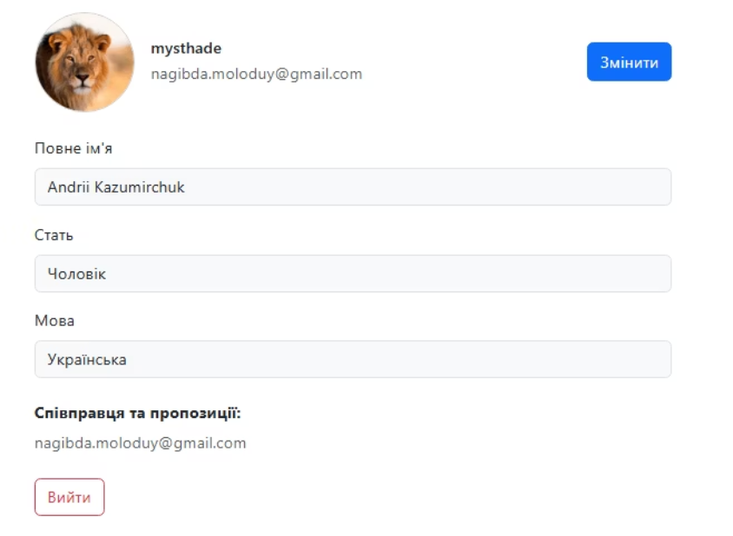
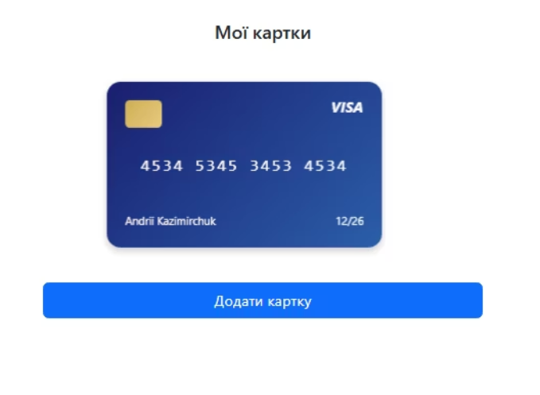
Управління профілем користувача та картками
Редагування профілю
Управління картками
Зміна імені, статі, мови
Карусель для зручного перегляду карток
Завантаження та оновлення аватарки
Модальне вікно для введення даних нової картки
Кнопки для активації та збереження змін
Зберігання інформації про номер та термін дії

Slide 6
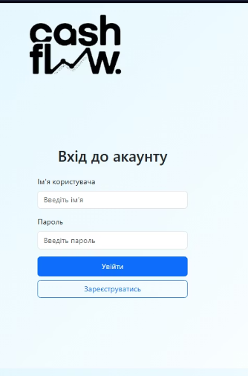
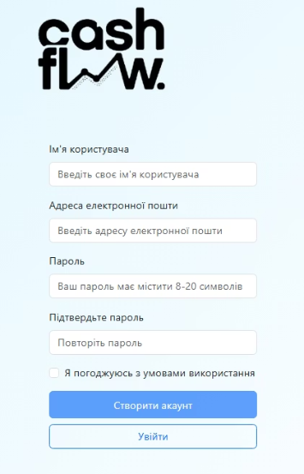
Реєстрація та вхід користувачів
Реєстрація користувача
Вхід користувача
Форма з ім'ям, email, паролем і підтвердженням
Авторизація за ім'ям та паролем
Перевірка валідності email та довжини пароля
Створення сесії для доступу до функцій
Збереження пароля в зашифрованому вигляді
Повідомлення про помилки та успіх

Slide 7

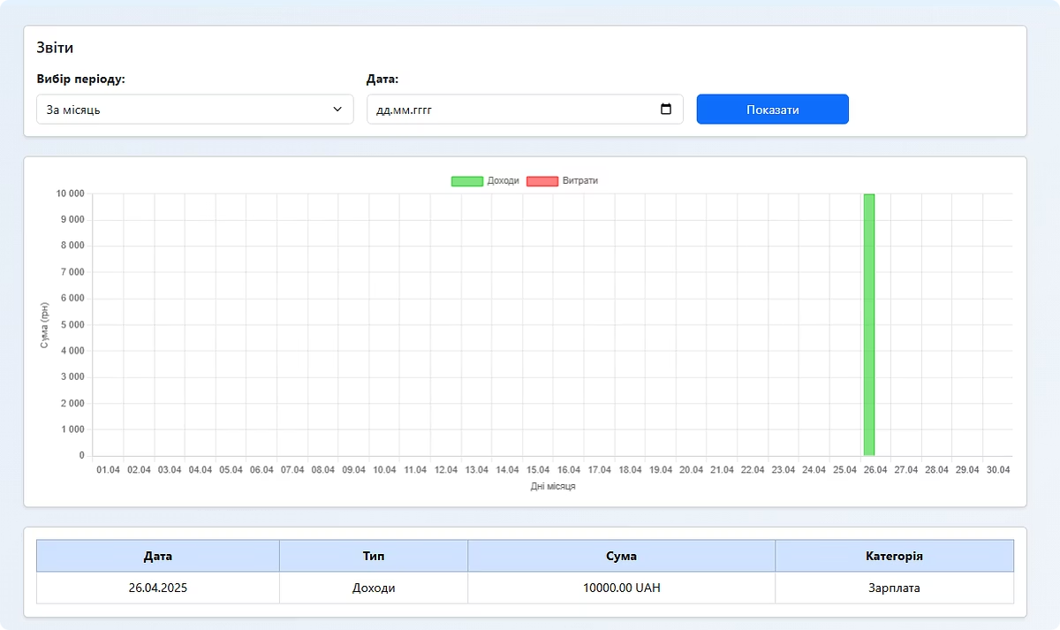
Аналіз доходів та витрат
Ключовий функціонал
Технічні особливості
Вибір періоду: день, місяць, рік
Chart.js для інтерактивної візуалізації
Динамічний графік доходів (зелений) і витрат (червоний)
AJAX-запити для оновлення без перезавантаження
Сервер обробляє запити і повертає дані у форматі JSON
Таблиця з деталізацією транзакцій

Slide 8

Майбутні функції: Прив'язка карт та інтеграція з банками
Прив'язка карт
Інтеграція з фінансовими сервісами
Додавання банківських карток для керування фінансами
Підключення платіжних систем і мобільних банків
Автоматична синхронізація доходів та витрат
Автоматичний імпорт та аналіз витрат
Безпечна інтеграція через API з банками
Особистий бюджет із фінансовими цілями
Перегляд транзакцій в особистому кабінеті
Персоналізовані поради та прогнози

